Slide 1
Первая православная книга.

Slide 2
Говорит она беззвучно,
А понятно и не скучно.
Ты беседуй чаще с ней –
Станешь вчетверо умней.

Slide 3
Книги- верные друзья.

Slide 4
В книге своя глубина, Кто доберется до дна, Тот и получит в награду- Слов драгоценные клады.

Slide 5
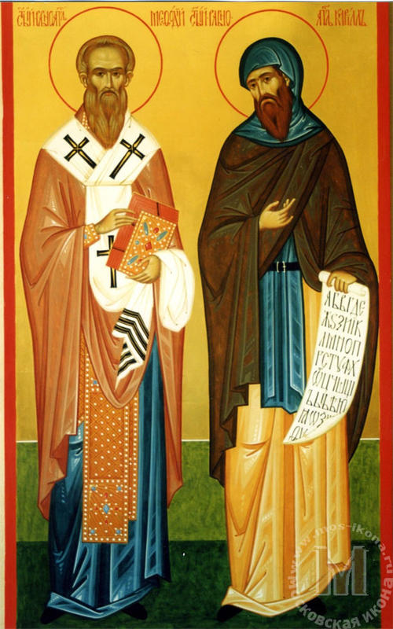
Кирилл и Мефодий.

Slide 6
Назовите первые буквы современного алфавита (А, Б, В, Г, Д ...). А раньше эти буквы и писались и назывались совсем иначе. Например: а - аз, б - буки, в - веди, г - глаголь, д - добро, е - есть, ж - жизнь, и - иже, л - люди, с - слово и т.д. Какое слово произошло от названия первых русских букв? (Азбука).

Slide 7
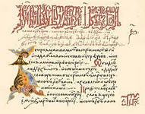
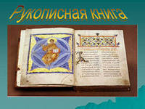
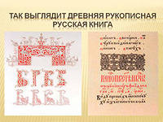

Slide 8
Пословицы
и поговорки о книге.

Slide 9
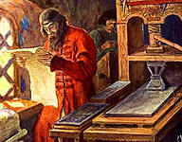
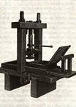
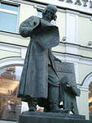
Иван Федоров-
русский первопечатник.

Slide 10
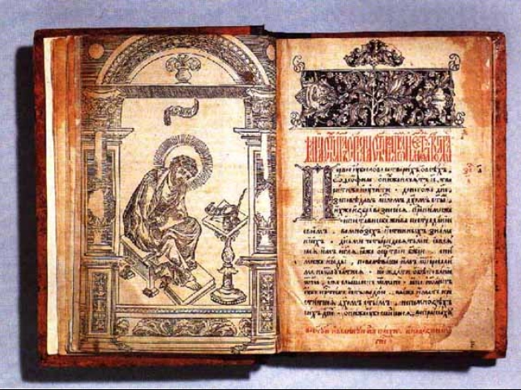
Первая православная книга «АПОСТОЛ».

